Slide 1
2022년 1월
메트라이프생명 사회공헌재단 Monthly Report
월간 운영보고서
9th February 2022
윤 희 동│ Assistant
Proprietary and Confidential Copyright ⓒ 2021 megazone corp. All rights reserved.
No part of this proposal may be reproduced, stored in a retrieval system, or transmitted in any form or by any means
--electronics, mechanical, photocopying, recording, or otherwise-- without the permission of megazone Corporation.
COMPANY CONFIDENTIAL

Slide 2
INDEX
MEGAZONE
메트라이프생명 사회공헌재단 Monthly Report
메트라이프코리아재단 사이트 월간 운영보고
1. 운영업무현황
1-1. 작업량 추이
1-2. 업무내역
1-3. 주요작업내용
2. 접속 현황
2-1. Traffic Reporting
2-2. Outbound 현황
3. 익월업무계획

Slide 4
1. 운영업무 현황
1-1.작업량 추이
작업 기간 | 기획 | 디자인 | 퍼블리싱 | 개발 | 총 작업량 (M/M)
2022.01.01 ~ 2022.01.31 | 0.12 | 0.01 | 0.02 | 0.24 | 0.39
계약 M/M
0.30

Slide 5
1. 운영업무 현황
1-2. 업무 내역
No | 요청일 | 작업 내용 | 완료일 | 상태 | 비고
1 | 2022-01-03 | 본인 인증 오류의 건 | 2022-01-03 | 완료
2 | 2022-01-17 | 재단소개 > 비전과 전략 콘텐츠 수정 | 2022-01-27 | 완료
3 | 2022-01-17 | 재단소개 > 재단 연혁 콘텐츠 수정 | 2022-01-27 | 완료
4 | 2022-01-27 | 임직원 활동 메뉴 비노출 | 2022-01-27 | 완료
5 | 2022-01-13 | 서버 이관 | 2022-01-28 | 완료

Slide 6
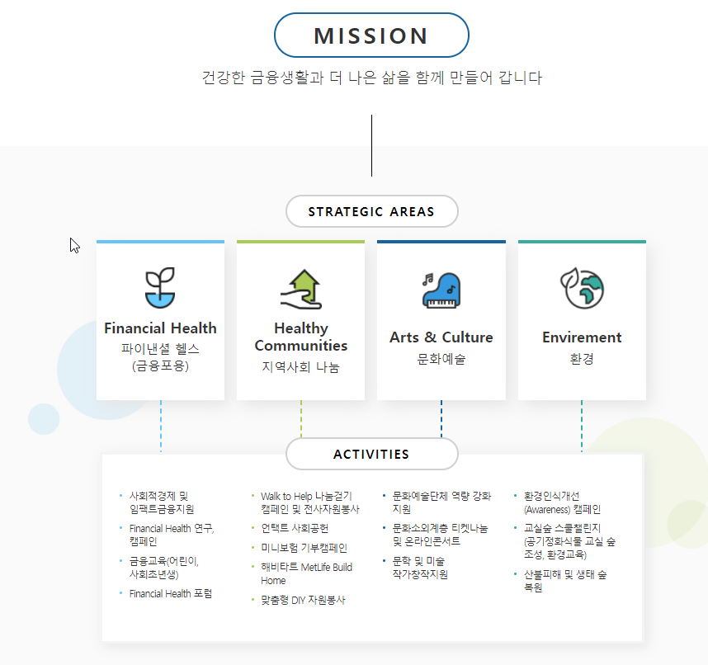
1. 운영업무 현황
1-3. 주요 작업 내용
요청일 / 완료일 | 2022-01-17 / 2021-01-27 | 요청자 | 신민정 과장님
업무내역 | 재단소개 > 비전과 전략 콘텐츠 수정 | 업무파트 | 기획 / 디자인 / 퍼블
재단 소개 > 비전과 전략 콘텐츠 수정 https://metlifewelfare.org/about/vision
재단 소개 > 비전과 전략 세부 콘텐츠 수정

Slide 7
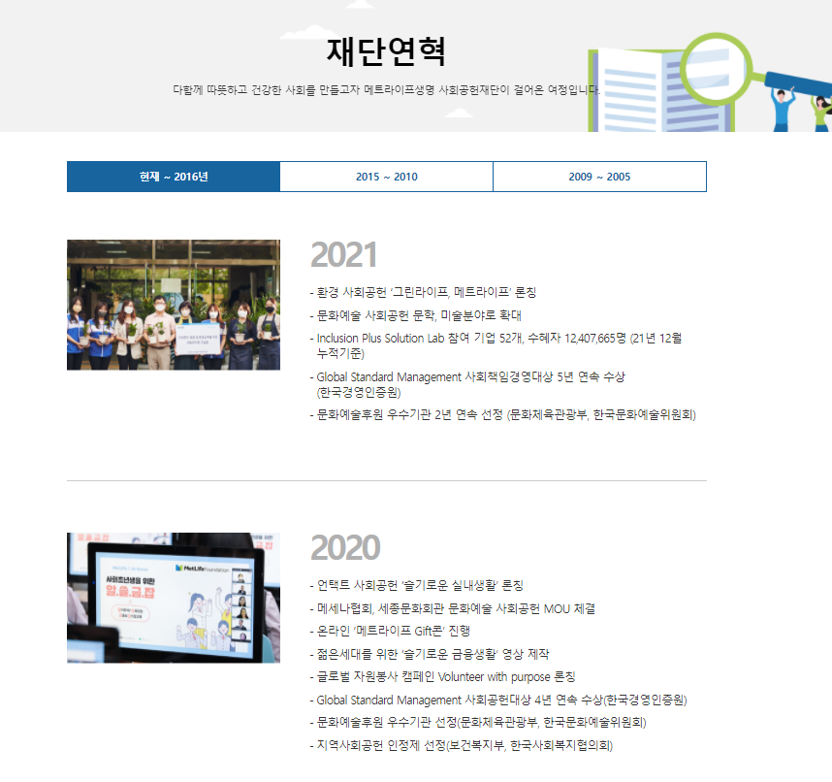
1. 운영업무 현황
1-3. 주요 작업 내용
요청일 / 완료일 | 2022-01-17 / 2021-01-27 | 요청자 | 신민정 과장님
업무내역 | 재단소개 > 재단 연혁 콘텐츠 추가 | 업무파트 | 기획 / 디자인 / 퍼블
재단 소개 > 재단 연혁 콘텐츠 추가 https://metlifewelfare.org/about/history#
재단 소개 > 재단 연혁 2021년 콘텐츠 추가

Slide 8
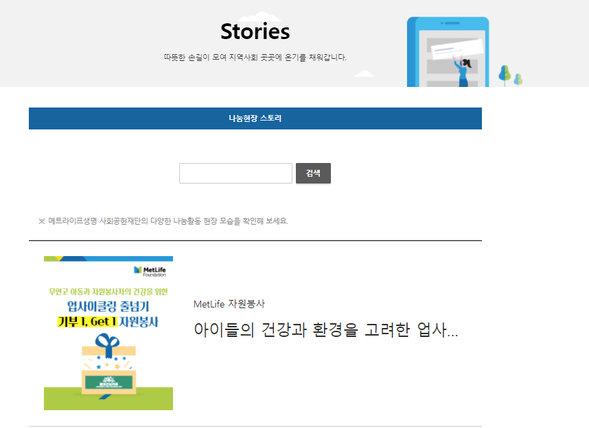
1. 운영업무 현황
1-3. 주요 작업 내용
요청일 / 완료일 | 2022-01-27 / 2021-01-27 | 요청자 | 신민정 과장님
업무내역 | 임직원 활동 메뉴 비노출 | 업무파트 | 퍼블
나눔 스토리 임직원 활동 영역 비노출 https://metlifewelfare.org/story/stories/placeList
나눔 스토리 임직원 활동 콘텐츠 비노출 및 나눔 현장 스토리 레이아웃 변경

Slide 10
2. 접속 현황
2-1. Traffic Reporting > 일별 접속 현황 (01/01~01/31)

Slide 11
2. 접속 현황
2-1. Traffic Reporting > 월별 접속 현황 (2018년 1월 ~ 2022년 1월)

Slide 12
2. 접속 현황
2-1. Traffic Reporting > 메뉴 별 조회수(방문수) (01/01~ 01/31)

Slide 13
2. 접속 현황
2-1. Traffic Reporting > 페이지 별 방문사용자 수, 평균 머문 시간, 페이지 이탈율
NO | 방문 페이지 | 사용자(방문수) | 평균 머문시간 (평균 세션시간) | 이탈율
1 | https://metlifewelfare.org/ | 2,492 | 00:00:12 | 12.64%
2 | https://metlifewelfare.org/article | 3,630 | 00:00:23 | 40.44%
3 | https://metlifewelfare.org/story | 1,656 | 00:00:19 | 16.76%
4 | https://metlifewelfare.org/biz | 797 | 00:00:33 | 54.08%
5 | https://metlifewelfare.org/about | 525 | 00:01:07 | 70.86%
6 | https://metlifewelfare.org/auth | 595 | 00:00:18 | 53.11%

Slide 14
2. 접속 현황
2-1. Traffic Reporting > 도메인 별 접속 현황
NO | 접속 전 도메인 | 접속 수(명)
1 | 직접 URL 입력 | 9,187
2 | naver / 검색 | 179
3 | google / 검색 | 86
4 | naver.com / 유입 | 39
5 | metlife.co.kr / 유입 | 29
6 | m.search.naver.com / 유입 | 14
7 | brochure.metlife.co.kr / 유입 | 11
8 | daum / 검색 | 8
9 | bing / 검색 | 5
10 | daum.net / 유입 | 1
11 | guidestar.or.kr / 유입 | 1
12 | inclusionplus.co.kr / 유입 | 1
13 | m.blog.naver.com / 유입 | 1
14 | m.place.naver.com / 유입 | 1
15 | mail.daum.net / 유입 | 1
16 | post.naver.com / 유입 | 1
17 | search.zum.com / 유입 | 1
18 | yahoo / 검색 | 1

Slide 15
2. 접속 현황
2-1. Traffic Reporting > 게시물 누적 조회수 Top10 집계 (2014/06/13~2022/01/31)
NO | 분류 | 제목 | 게시 날짜 | 링크 | 누적 조회수 (페이지뷰) | 1월 조회수 (페이지뷰)
1 | 자료실 | 재단의 사회공헌 활동, Brochure를 통해 확인하세요. | 2019-08-21 | /article/download/read?articlNo=242 | 974 | 125
2 | 자료실 | 문화예술 사회공헌 The Gift를 소개합니다. | 2019-12-03 | /article/download/read?articlNo=252 | 917 | 130
3 | 후기 | 해비타트 첫 경험 | 2018-11-15 | /story/stories/beautyRead?rvwNo=44 | 836 | 63
4 | 자료실 | 2019 Inclusion Plus Solution Lab 임팩트투자 ‘Deal Share Live’를 소개합니다. | 2020-04-03 | /article/download/read?articlNo=259 | 826 | 80
5 | 자료실 | 2019 Financial Health Forum을 소개합니다. | 2020-04-03 | /article/download/read?articlNo=258 | 804 | 67
6 | 자료실 | 2019년 공익법인 결산공시 자료 공개 | 2020-05-27 | /article/download/read?articlNo=265 | 799 | 75
7 | 자료실 | Financial Health, 어떤 사회문제를 해결하고자 하나요? | 2020-06-02 | /article/download/read?articlNo=267 | 794 | 76
8 | 뉴스 | ‘미니재해보험 기부 캠페인’ 진행 | 2021-01-07 | /article/news/read?articlNo=286 | 745 | 77
9 | 뉴스 | 독거어르신 위한 사회공헌활동 진행 | 2021-02-08 | /article/news/read?articlNo=288 | 740 | 122
10 | 후기 | 나누면 배가 되어 돌아옵니다. | 2018-11-15 | /story/stories/beautyRead?rvwNo=43 | 740 | 54

Slide 16
2. 접속 현황
2-1. Traffic Reporting > 게시물 1월 조회수 Top10 집계 (2021/01/01~2021/01/31)
NO | 분류 | 제목 | 게시 날짜 | 링크 | 누적 조회수 (페이지뷰) | 1월 조회수 (페이지뷰)
1 | 공지사항 | 2021 글로벌스탠다드경영대상 사회책임경영대상 5년 연속 수상 | 2021-12-07 | /article/notice/read?articlNo=312 | 531 | 244
2 | 공지사항 | 메트라이프 IPSL 3.0 임팩트투자 데모데이 'Deal Share Live' 참관 신청 모집 | 2021-11-16 | /article/notice/read?articlNo=310 | 539 | 241
3 | 후기 | 온라인으로 만난 '메트라이프Gift콘' 시즌2 이야기 | 2021-11-29 | /story/stories/placeRead?rvwNo=91 | 345 | 145
4 | 뉴스 | 메트라이프생명, 무연고 아동을 위한 나눔 팝업북 전달 | 2021-09-09 | /article/news/read?articlNo=306 | 550 | 136
5 | 자료실 | 문화예술 사회공헌 The Gift를 소개합니다. | 2019-12-03 | /article/download/read?articlNo=252 | 917 | 130
6 | 자료실 | 재단의 사회공헌 활동, Brochure를 통해 확인하세요. | 2019-08-21 | /article/download/read?articlNo=242 | 974 | 125
7 | 뉴스 | 독거어르신 위한 사회공헌활동 진행 | 2021-02-08 | /article/news/read?articlNo=288 | 740 | 122
8 | 후기 | 18,645명의 환경실천참여로 교실에 숲이 생겼어요 | 2021-10-21 | /story/stories/placeRead?rvwNo=90 | 331 | 117
9 | 뉴스 | 메트라이프생명 사회공헌재단, AVPN 제1회 동북아써밋 ‘ESG와 금융포용 - 핀테크 기업이 만드는 사회적가치’ 세션 | 2021-12-01 | /article/news/read?articlNo=311 | 276 | 115
10 | 공지사항 | [AVPN 동북아 SUMMIT] 메트라이프 사회공헌재단의 세션에 초대합니다. | 2021-11-08 | /article/notice/read?articlNo=309 | 338 | 115

Slide 17
2. 접속 현황
2-2. Outbound 현황 > 메트라이프생명
NO | 트리거 위치 | Page url | 형태 | Click url
1 | 재단소개 > 메트라이프 금융그룹 | https://www.metlifewelfare.org/about/finance | 버튼 | http://www.metlife.co.kr/ML09_HOME/main.jsp
2 | 풋터 > 패밀리 사이트 > 메트라이프 금융그룹 | 사이트 풋터 | 텍스트 | http://www.metlife.co.kr/ML09_HOME/main.jsp
일별 현황 (01/01~01/31)
월별 현황 (2021년 11월 ~ 2022년 1월)

Slide 18
2. 접속 현황
2-2. Outbound 현황 > 메트라이프 재무건강
NO | 트리거 위치 | Page url | 형태 | Click url
1 | 메인 하단 재무건강 공지 배너 | https://www.metlifewelfare.org/ | 배너 | https://www.finhealthindex.org/?utm_source=metlifewelfare&utm_medium=site&utm_campaign=1014ms
2 | 사업소개 > Financial Health > 재무건강 연구 및 캠페인 | https://www.metlifewelfare.org/biz/finance/health | 버튼 | trackOutboundLink('https://www.finhealthindex.org/', true);
일별 현황 (01/01~01/31)
월별 현황 (2021년 12월 ~ 2021년 1월)
18

Slide 20
3. 익월업무계획
3-1. 익월 업무계획
01. 예정 업무
사이트 모니터링
02. 진행 여부 및 기획 미확정 업무
03. 이슈사항

Slide 21
THANK YOU

